Slide 1
HDTV i 4K
Hodžić Aida

Slide 2
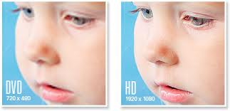
Uvod
HDTV -High Definition Television
HDTV signal se šalje isključivo u digitalnom obliku.
HD tehnologija je prvi put predstavljena u SAD-u u 90.-tim godinama 20. vijeka od strane grupe elektroničkih kompanija zvanih
Digital HDTV
Grand Alliance.

Slide 3
HDTV
Televizija visoke rezolucije-HDTV javlja u dvije verzije:
1280 x 720 piksela
1920 x 1080 piksela
Neke od uobičajnih oznaka za rezoluciju ekrana su:
HD 720i
HD 720p
HD 1080i
HD 1080p
i- interlaced scaning
p- progresive scaning

Slide 4
...
ljudsko oko u praksi na manjem ekranu teško može da primjeti razliku između rezolucija HD 1080i i 1080p.
Broj sličica u sekundi (eng. Frames Per Second)
npr. 720p60 što označava rezoluciju 1280×720, progresivan način iscrtavanja slike i 60 sličica u sekundi.
Ako se ne spomene broj sličica, onda se radi o 50 ili 60 za 720p rezoluciju, dok za 1080 su danas česti 1080p24, 1080p25 ili 1080p30 koji će u budućnosti biti zamjenjeni formatima 1080p50 i 1080p60.

Slide 5
...
Ekran visoke HD rezolucije ne podrazumjeva to da će slika na takvom televizoru automatski biti te rezolucije, bez obzira na to šta se gleda. Samo ukoliko se emituje sadržaj koji je snimljen u HD-u, i prikazana slika će biti HD.

Slide 6
HDTV prijemnici
Kod standarnih televizora smo najviše obraćali pažnju na dijagonalu i tip ekrana, kod HDTV-a još morate obratiti pažnju na:
rezoluciju zaslona
podržane standarde
brzina odziva
osvijetljenost
kontrast
broj i tip konektora

Slide 7
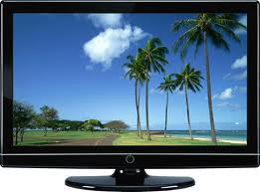
Rezolucija zaslona i podržani standardi
Česta rezolucija povoljnih HD prijemnika je 1388×768
px što omogućava gledanje 720p rezolucije, međutim nije
dovoljno za gledanje više, 1080p rezolucije.
Kod jeftinijih modela proizvođači
vole mamiti manje iskusne kupce
naljepnicama HD Ready ili
Digital Ready.

Slide 8
Osvijetljenost i kontrast
Kontrast LCD zaslona predstavlja odnos najsvijetlijeg i najtamnijeg dijela ekrana. Često viđene vrijednosti su 500:1, 800:1, 1000:1, a mogu se pronaći i modeli koji nude 2000 ili čak 3000:1.
Osvijetljenost (eng. brightness) se mjeri u broju kandela po metru kvadratnom (cd/m2), a govori nam koliko jasno ćemo vidjeti sliku na ekranu u uvjetima velike okolne osvjetljenosti.

Slide 9
Brzina odziva
Brzina odziva (eng. refresh rate) nam govori o “lijenosti” tačaka ekrana da promjene boju iz potpuno crne u potpuno bijelu.
mjeri se u milisekundama (ms)
30 ms predstavlja sporu matricu
preporučuje se vrijednost ispod 12, odnosno 10 ms.
            Black to White
            Grey to Grey vrijednost.

Slide 10
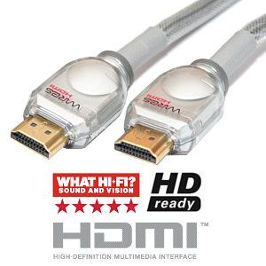
Konektori i HD Audio
HDMI High-Definition Multimedia Interface-kompaktni međusklop preko kojeg se prenose kombinovani zvučni/video podaci u nekomprimovanom obliku.
S-Video,
Composite Video,
RGB terminali,
Firewire
DVI-D
HDMI
HD Audio

Slide 11
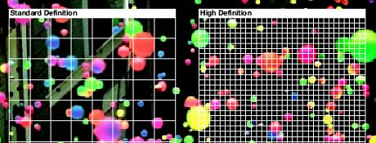
HD Ready i Full HD
HD Ready znači da je prirodna rezolucija vašeg ekrana 1360 x 720 piksela
Full HD da je ona 1920 x 1080 piksela

Slide 12
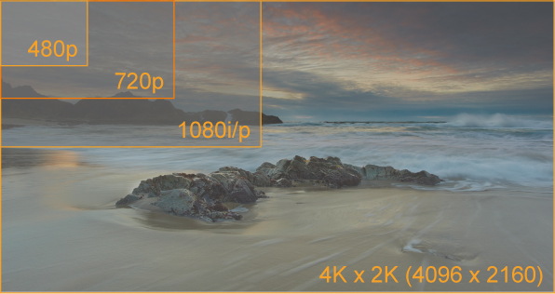
4K
4000 piksela po horizontali
4K=4*HD
Toshiba
NHK

Slide 13
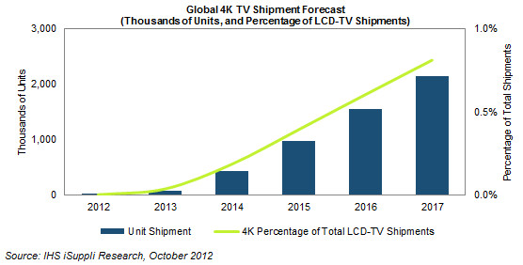
...

Slide 14
proizvođač-zaslon-cijena ...
Sony - 84 inča-25.000 $
LG - 84-inčni - 20.000 $
Toshiba - 55-inča - 10.000 $
Sharp -ICC Purios - 64-inča - 31.283 $
Samsung - 110-inča - ???

Slide 15
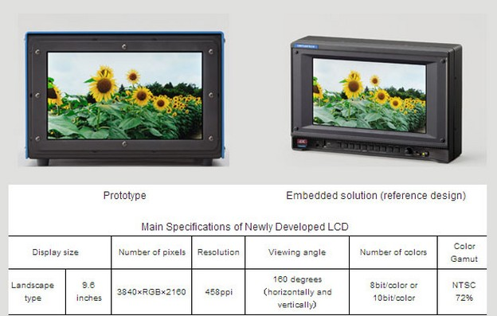
Sićušni 4K ...

